Slide 1
ΒΑΣΙΚΕΣ ΕΝΟΙΕΣ ΦΥΣΙΚΩΝ ΕΠΙΣΤΗΜΩΝ
ΒΑΣΙΛΗΣ ΚΟΛΛΙΑΣ
ΣΤΕΦΑΝΟΣ ΑΣΗΜΟΠΟΥΛΟΣ

Slide 2
Προηγούμενη διάλεξη
Μηχανικη, Εννοιες καθημερινες και επιστημονικες, Νομοι του Νευτωνα

Slide 3
ΔΙΑΛΕΞΗ 10
1^{Ο} ΜΕΡΟΣ : Μηχανικη. Παραδειγματα.
2^{ο} ΜΕΡΟΣ: Πίεση
3^{ο} ΜΕΡΟΣ: Για τη Γη
4^{ο} ΜΕΡΟΣ: Σύνοψη, σχολιασμός μαθήματος

Slide 4
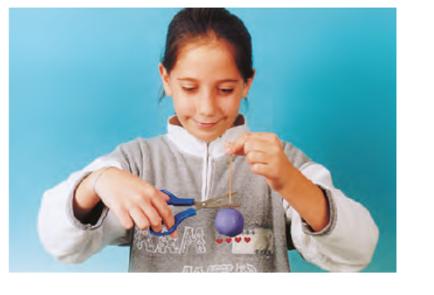
Μηχανικη στα τρέχοντα βιβλία του Δημοτικού
Πέμπτη Δημοτικου σελιδα 162 τετραδιο εργασιων
http://ebooks.edu.gr/ebooks/v/pdf/8547/628/10-0133-02_Fysika_E-Dimotikou_Tetradio-Ergasion/
Ταχύτητα , Μετρηση ταχυτητας, Δυναμεις από επαφη και από αποσταση, Πίεση
Πέμπτη Δημοτικου σελ 104 βιβλιο μαθητη
http://ebooks.edu.gr/ebooks/v/pdf/8547/708/10-0197-02_Fysika_E-Dimotikou_Vivlio-Mathiti/
Δυναμεις, Ταχυτητα, Δυναμεις από επαφη και από αποσταση, Πίεση
Μπορειτε να βρειτε και τα εμπλουτισμένα βιβλια εδώ
http://ebooks.edu.gr/ebooks/v2/course-main.jsp?handle=8547/77

Slide 5
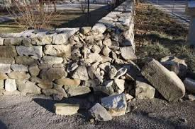
Υπενθύμιση Καλες σημειώσεις- σταθερο διάβασμα

Slide 6
Μέρος 1ο

Slide 7
Διαγράμματα ταχυτητας-χρονου
https://phet.colorado.edu/el/simulation/legacy/moving-man

Slide 8
Χαραξη δυνάμεων+ Νομοι του Νεύτωνα
Το βιβλίο στο τραπέζι
Ο ανθρωπος που σπρώχνει τον τοιχο
Ο ανθρωπος που σπρώχνει ένα κιβώτιο
Η μπάλα που πετιέται και ταξιδευει https://www.youtube.com/watch?v=CIPX4dsj5lc
Η μπάλα μπιλιάρδου https://www.youtube.com/watch?v=pZqkaJDaz2A&feature=related
Μια σύγκρουση https://www.youtube.com/watch?v=BZQMfb5naz8
Ενας αθλητής που ξεκινα https://www.youtube.com/watch?v=YQD6_5XoBII
https://phet.colorado.edu/el/simulation/friction
https://www.youtube.com/watch?v=C4h-AS729JM
Ένα αυτοκίνητο που ξεκινα
Το κάρο και το αλογο

Slide 9
Μοντελο-Συνολικά
Στη Φυσική όποτε μιλαμε για: σπρώχνω, τραβω, κρατώ, εμποδίζω----→ όλα τα «μεταφράζουμε» σε δυνάμεις (από απόσταση και από επαφή)
Στη Φυσική όποτε μιλάμε για τις κινήσεις «σωμάτων» τις παρακολουθούμε με λεπτομέρεια μέσα από τη συνδεση
Αρχικά
Θέση→ | Δύναμη→ | Επιτάγχυνση→ | Νέα ταχύτητα
Ταχύτητα→ |  |  | Νεα θέση

Slide 10
Πώς λειτουργει η ζωνη ασφαλειας;
https://www.youtube.com/watch?v=uRaU1HMJyCo

Slide 11
Τα μορια ως μικρές μπαλίτσες
Τα μόρια που χτυπουν
Τα μόρια και η «πίεσή» τους https://www.youtube.com/watch?v=p3b9pK-O6cE
Τα μορια και η ανωση 1
https://phet.colorado.edu/el/simulation/legacy/balloons-and-buoyancy
Τα μόρια και η άνωση 2
https://www.youtube.com/watch?v=SRaDpDT_znY

Slide 12
Μέρος 2^{ο}
Πίεση

Slide 13
Γλωσσικά
Πιεση στην γλωσσα
https://www.greek-language.gr/greekLang/modern_greek/tools/lexica/search.html?lq=%CE%A0%CE%AF%CE%B5%CF%83%CE%B7&sin=all
και την ποιηση
https://www.greek-language.gr/Resources/literature/tools/concordance/search.html?lq=word:79105
Συνδηλώσεις και συναισθήματα

Slide 14
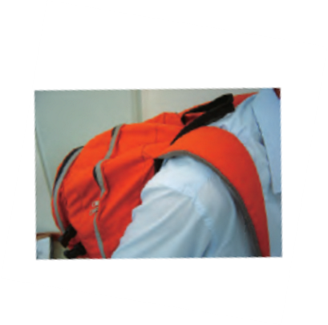
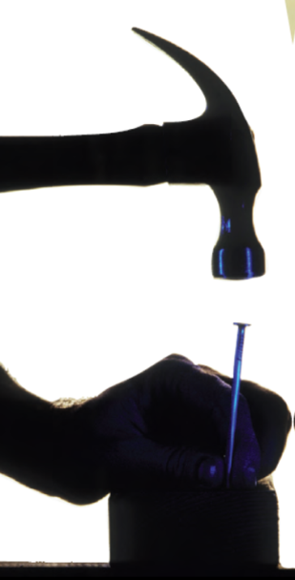
Πίεση και στερεά
Συνήθως πίεση που νοιωθουμε έντονα και εστιασμένα
Ορισμός της πίεσης. Ερώτημα ;
http://users.sch.gr/kassetas/yPhysicsBGymn5.htm
Γιατι πιρούνια;
Κουβαλάτε ένα κιβώτιο με νημα και σας «κοβει» τα χέρια. Τι κάνετε;

Slide 15
Οψεις της κατανόησης μιας έννοιας στις ΦΕ
Σε ποιο ερώτημα/απορια/ αβεβαιότητα είναι «απάντηση» η έννοια; (Ιστορια)
Ξέρω πώς θα μπορούσα να τη μετρήσω σε μια συγκεκριμένη κατάσταση; (από τον ορισμό στη μέτρηση)
Ξέρω με ποιες άλλες έννοιες συνδέεται αιτιακά (ή δομικα);

Slide 16
Πιεση και υγρα και αέρια
Ο νομος του Πασκαλ εφαρμογές και παράδοξα
https://www.youtube.com/watch?v=jarmWzGe78k
Παράδειγμα: υδροστατική πίεση
P = Pατμ + ρ* g * h
Παραδοξα:
1. https://www.youtube.com/watch?v=EJHrr21UvY8 (λίγο νερό νικά )
2. https://www.youtube.com/watch?v=6zeHWVUiXoc
(πώς γίνεται δοχεία με νερό διαφορετικής μάζας να έχουν ιδια πιεση στον πάτο τους;)

Slide 17
Καθημερινη πιεση
1.Πίεση ατμοσφαιρικη
https://www.youtube.com/watch?v=wo8TBL_5Zdw
https://www.youtube.com/watch?v=c31312iN37Q
2. Πώς ρουφάμε με ένα καλαμάκι;
https://www.youtube.com/watch?v=HUmZrtiXDik
Μια ψυχολογική ανατροπή
Δωρο (τότε πώς και τα δένδρα είναι πανω από 10 μ ψηλά; )
https://www.youtube.com/watch?v=BickMFHAZR0

Slide 18
Οψεις της υδροστατικής πίεσης
https://www.youtube.com/watch?v=0B0EhuxJsts
https://www.youtube.com/watch?v=QlUZwwKDqXo
Πώς μπορει η υδροστατικη πιεση να είναι κρυφη https://www.youtube.com/watch?v=_NuVjVl-JJo
Το σωμα μας σε χαμηλη πιεση
https://www.youtube.com/watch?v=iWGGMchu6mQ

Slide 19
Bonus με βίντεο
Πειράματα με το νερό
Επιστήμη για όλους. Σειρά πειραμάτων για παιδιά με απλά υλικά
https://mathesis.cup.gr/courses/course-v1:Physics+Eur2.1+20B/course/
Εγγραφειτε και πάτε στο
https://mathesis.cup.gr/courses/course-v1:Physics+Eur2.1+20B/courseware/4e8241ca0d2c4fbf95129d1a0ca6e938/803430f10da247308270f2b73d3e9163/?activate_block_id=block-v1%3APhysics%2BEur2.1%2B20B%2Btype%40sequential%2Bblock%40803430f10da247308270f2b73d3e9163
Μπορειτε διαλέξετε ένα πείραμα, να το κάνετε και να το εξηγησετε!

Slide 20
Μέρος 3^{ο}
Οψεις οσων εχουμε κανει στη μετεωρολογία
(Περισσότερα σε μαθήματα του κ Ασημόπουλου)

Slide 21
Καποιοι μεγάλοι παραγοντες (1/2)
Ο Ηλιος που στελνει «δομημένη» ενέργεια
Η Γη που στρέφεται γύρω από τον εαυτό της
Ο «στραβος» άξονας της Γης
http://thescienceexplorer.com/universe/what-would-happen-if-earth-stopped-spinning

Slide 22
Κάποιοι μεγάλοι παράγοντες (2/2)
Κινήσεις αέρα σε μεγάλη κλίμακα
https://www.youtube.com/watch?v=bFp3Q7LivJA
https://www.youtube.com/watch?v=Q-gSx4KUMKI
Διαφορές στην πίεση οδηγούν σε κίνηση (υπολογισμός)
Η εκτόνωση οδηγεί σε απώλεια εσωτερικής ενέργειας και η συμπίεση σε αύξηση εσωτερικής ενέργειας
https://www.youtube.com/watch?v=6S88XeA6fbM
https://www.youtube.com/watch?v=4qe1Ueifekg
Φαινόμενο θερμοκηπίου
https://www.youtube.com/watch?v=77inUTx0QlM

Slide 23
ΜΕΡΟΣ 4 Σύνοψη και Σχολιασμός

